Slide 1



Promovarea alimentației sănătoase și a activității fizice
insp.gov.ro
Acest material gratuit este destinat familiilor copiilor și preadolescenților 7-15 ani

Slide 2


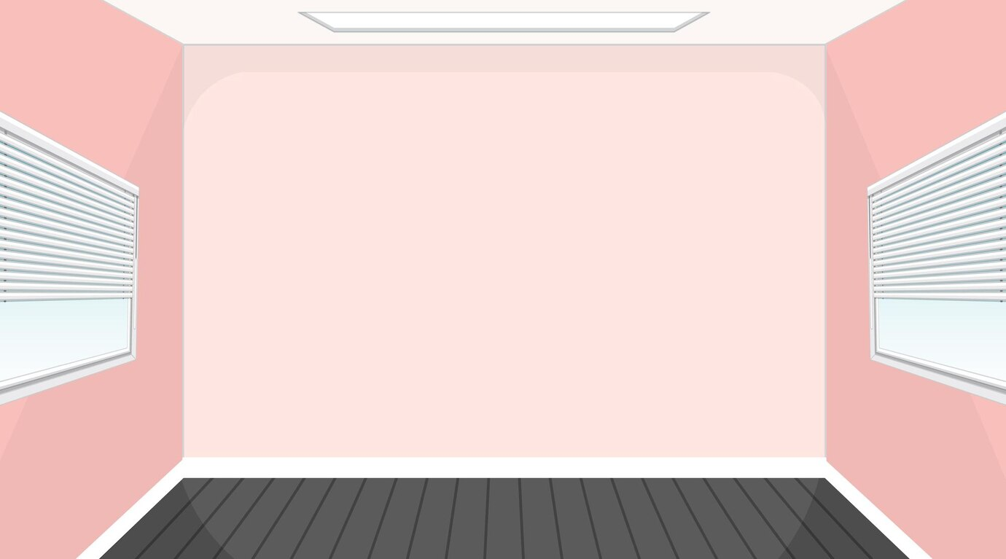
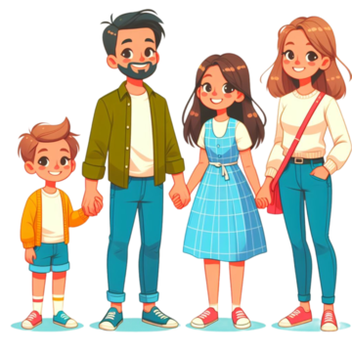
Din acest material veți afla:
  De ce este important să adoptați o dietă sănătoasă în familia dumneavoastră – atât pentru părinți, cât și pentru copii √
  Cum să faceți alegeri alimentare sănătoase în familie√
  Cum să încurajați o atitudine pozitivă față de alimentația sănătoasă√
  Noțiuni legate de promovarea activității fizice în rândul copiilor√
insp.gov.ro
2

Slide 3
De ce este importantă alimentația sănătoasă la copii?
  Îmbunătățește sănătatea generală a organismului
  Oferă mai multă energie;
  Dezvoltarea armonioasă a organismului;
  Menținerea unei greutăți corporale corespunzătoare;
  Risc mai scăzut de îmbolnăvire.
insp.gov.ro
3

Slide 4

Cum arată farfuria sănătoasă?
  Jumătate din farfurie legume și fructe;
  Un sfert din farfurie cereale;
  Un sfert din farfurie proteine;
  Pentru hidratare, apa este cea mai recomandată băutură.
insp.gov.ro
4

Slide 5








Recomandări practice:
  Obiceiurile bune încep acasă: faceți din micul dejun o rutină de familie;
  Încurajați copiii să mănânce zilnic 3 porții de legume și 2 porții de fructe;
  Oferiți copiilor apă pentru hidratare;
  Evitați alimentele ultraprocesate, care conțin zahăr adăugat și exces de grăsimi și sare;
  Înlocuiți gustările dulci cu fructe/legume proaspete sau fructe deshidratate.
insp.gov.ro
5

Slide 6

Cum se construiește o atitudine pozitivă față de alimentația sănătoasă?
  Implicați copiii în procurarea și pregătirea alimentelor;
  Cumpărați produse sănătoase și de sezon;
  Discutați cu copiii despre impactul alimentelor asupra sănătății;
  Fiți exemplu pentru copii și mâncați sănătos;
  Nu forțați copilul să mănânce. Cantitatea de alimente consumată la o masă variază în funcție de nivelul de activitate fizică, puseele de creștere, starea de dispoziție (bucurie, tristețe).
insp.gov.ro
6

Slide 7



2. Promovarea activității fizice
Organizația Mondială a Sănătății recomandă pentru categoria de vârstă 5-17 ani:
Cel puțin 60 DE MINUTE pe zi activități aerobe de intensitate moderată până la viguroasă, de exemplu plimbat câinele, mers pe jos în ritm rapid, grădinărit, deplasare cu rolele, cu bicicleta, badminton.
Și
activitate fizică viguroasă, precum și de întărire a mușchilor și oaselor - cel puțin 3 ZILE PE SĂPTĂMÂNĂ (de ex. alergat, urcatul unui deal, ciclism, aerobic, înot, practicarea sporturilor (volei, fotbal etc.), utilizarea echipamentelor de exerciții fizice.
Lipsa activității fizice crește riscul de obezitate și diabet de tip 2.
insp.gov.ro
7

Slide 8

2. Promovarea activității fizice
Încurajați copiii să facă zilnic mișcare, cel puțin o oră.
  Intensitatea și durata exercițiilor variază de la o persoană la alta, în funcție de condițiile medicale preexistente.
insp.gov.ro
8

Slide 9
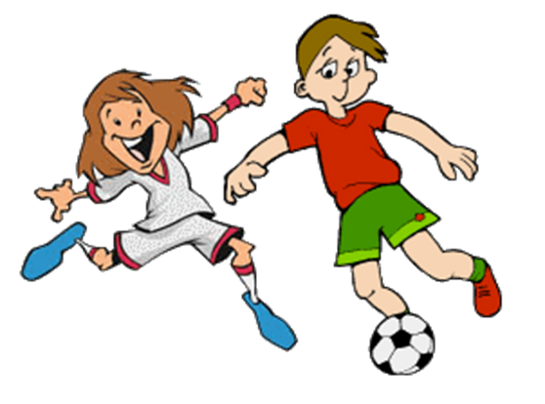
2. Promovarea activității fizice
Mișcarea regulată susține sănătatea mintală, îmbunătățește starea de spirit și somnul.
  Practicarea unui sport în echipă poate aduce beneficii psihologice pe termen scurt și lung, cum ar fi îmbunătățirea stimei de sine.
insp.gov.ro
9

Slide 10


2. Promovarea activității fizice
Limitați timpul petrecut în fața ecranelor (televizor, telefon, tabletă, calculator) la cel mult 2 ore zilnic.
  Încurajați jocul activ, mai ales activitatea fizică în natură (jocuri cu mingea, plimbatul câinelui, tăierea ierbii din grădină etc).
insp.gov.ro
10

Slide 11
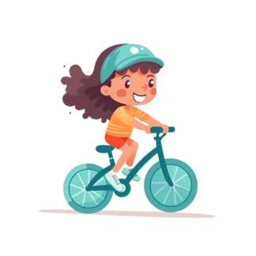
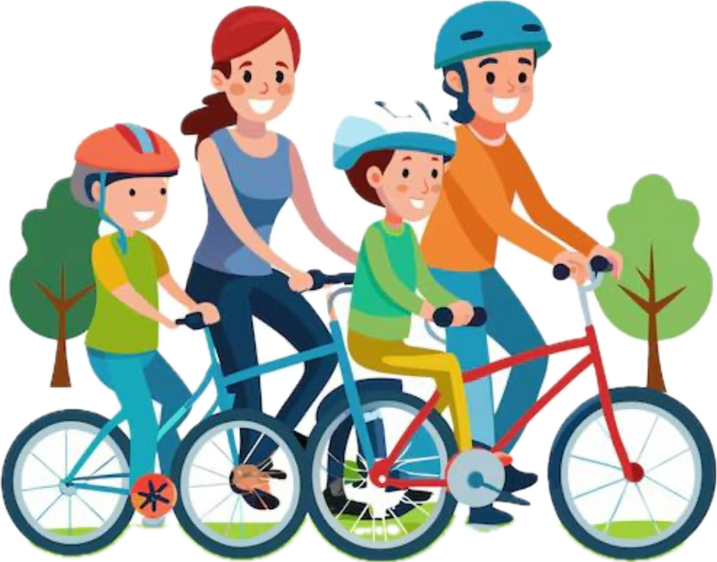
2. Promovarea activității fizice
Ajutați-vă copilul să găsească activități fizice care îi fac plăcere.
  Testați diverse activități, de la cele individuale (înot, ciclism, dans) la cele de grup (drumeții, fotbal, volei etc).
insp.gov.ro
11

Slide 12
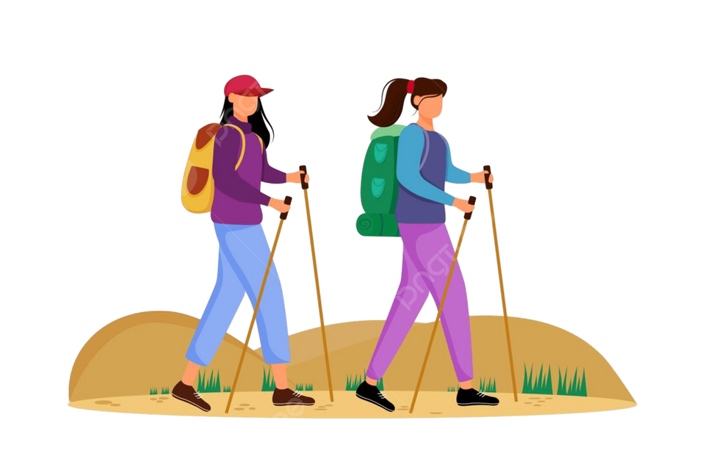
2. Promovarea activității fizice
Faceți din activitatea fizică o ocazie de a vă distra împreună.
  Fiți activi împreună cu copiii, în acest fel își vor dezvolta abilități de comunicare, veți avea relație mai apropiată cu copilul dumneavoastră, va crește calitatea vieții în întreaga familie.
insp.gov.ro
12

Slide 13
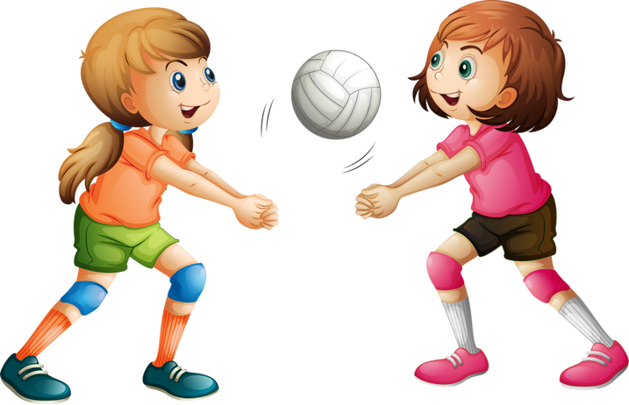
2. Promovarea activității fizice
În timpul activității fizice asigurați-vă că nu există niciun pericol pentru copil, că poartă încălțăminte adecvată sau cască de protecție atunci când este cazul.
Copiii activi sunt copii fericiți!
insp.gov.ro
13

Slide 14
Mulțumim.
Adresa: str. Dr. Leonte Anastasievici nr. 1-3, sector 5, cod poștal 050463, București, România
Telefon secretariat: +4 0213 183 620, +4 0213 183 619
Fax: +4 0213 123 426
E-mail: directie.generala@insp.gov.ro
insp.gov.ro

